Slide 1

STAR
Southern Europe Thomson Source for
Applied Research
Andrea Ghigo
Progetti DA: STAR A.Ghigo Frascati 15 Febbraio 2021

Slide 2
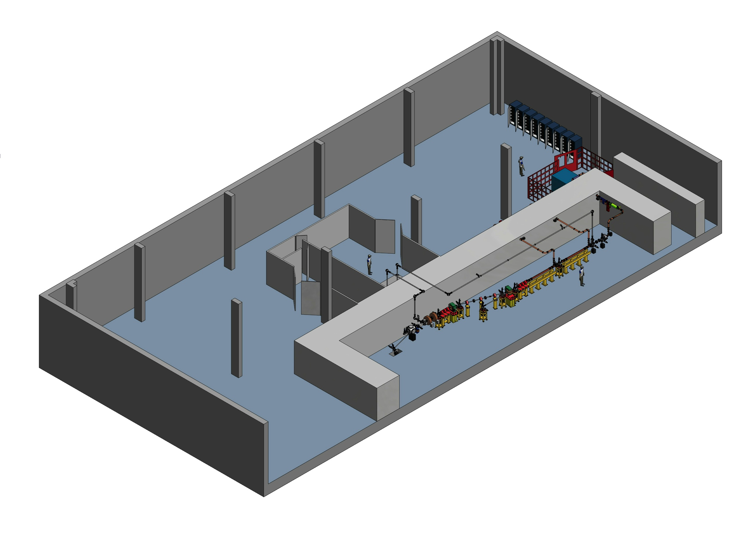
STAR - LAB
STAR (Southern europe Thomson source for Applied Research) è una sorgente ICS (Inverse Compton Scattering) di raggi X mono-cromatici, tunabili da 20 a 85 keV (350 keV per STAR-2), per diagnostica X avanzata di beni culturali/archeologici.
Progetti DA: STAR A.Ghigo Frascati 15 Febbraio 2021

Slide 3



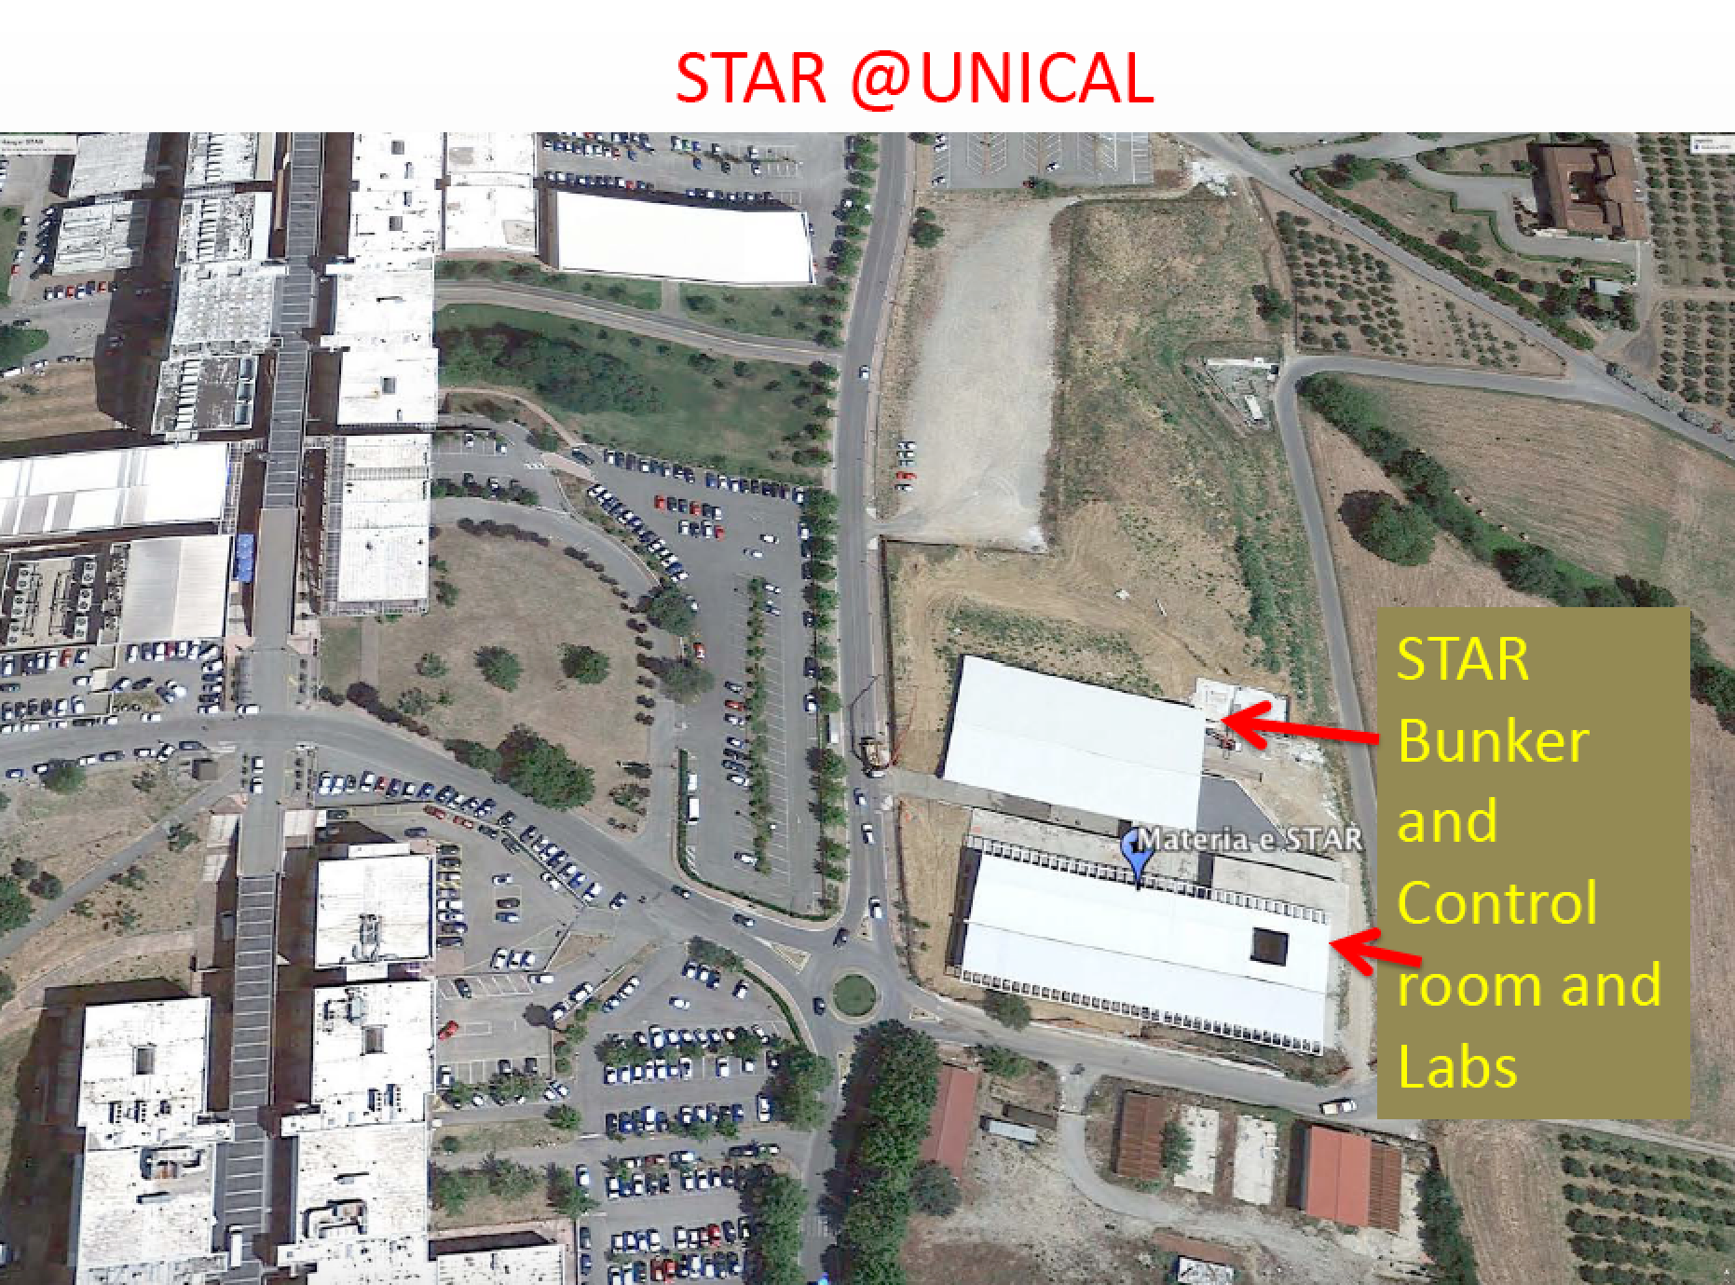
STAR - 1
Il conceptual design di STAR è stato realizzato come contributo INFN (Serafini) alla proposta PON-Materia di UniCAL e CNISM.
Ezio Puppin, presidente di CNISM organizza con la collaborazione dell’INFN a STAR.
PON-Materia: richiesti 30 M€,
assegnati 15 M€
7 M€ UniCal (Building, Labs)
8 M€ CNISM
(STAR 7, Consulenze 1)
Il Contratto di consulenza scientifica tra INFN e CNISM (valore 1.4 M€, durata 2013-2015) ne ha costituito lo strumento.
Progetti DA: STAR A.Ghigo Frascati 15 Febbraio 2021

Slide 4
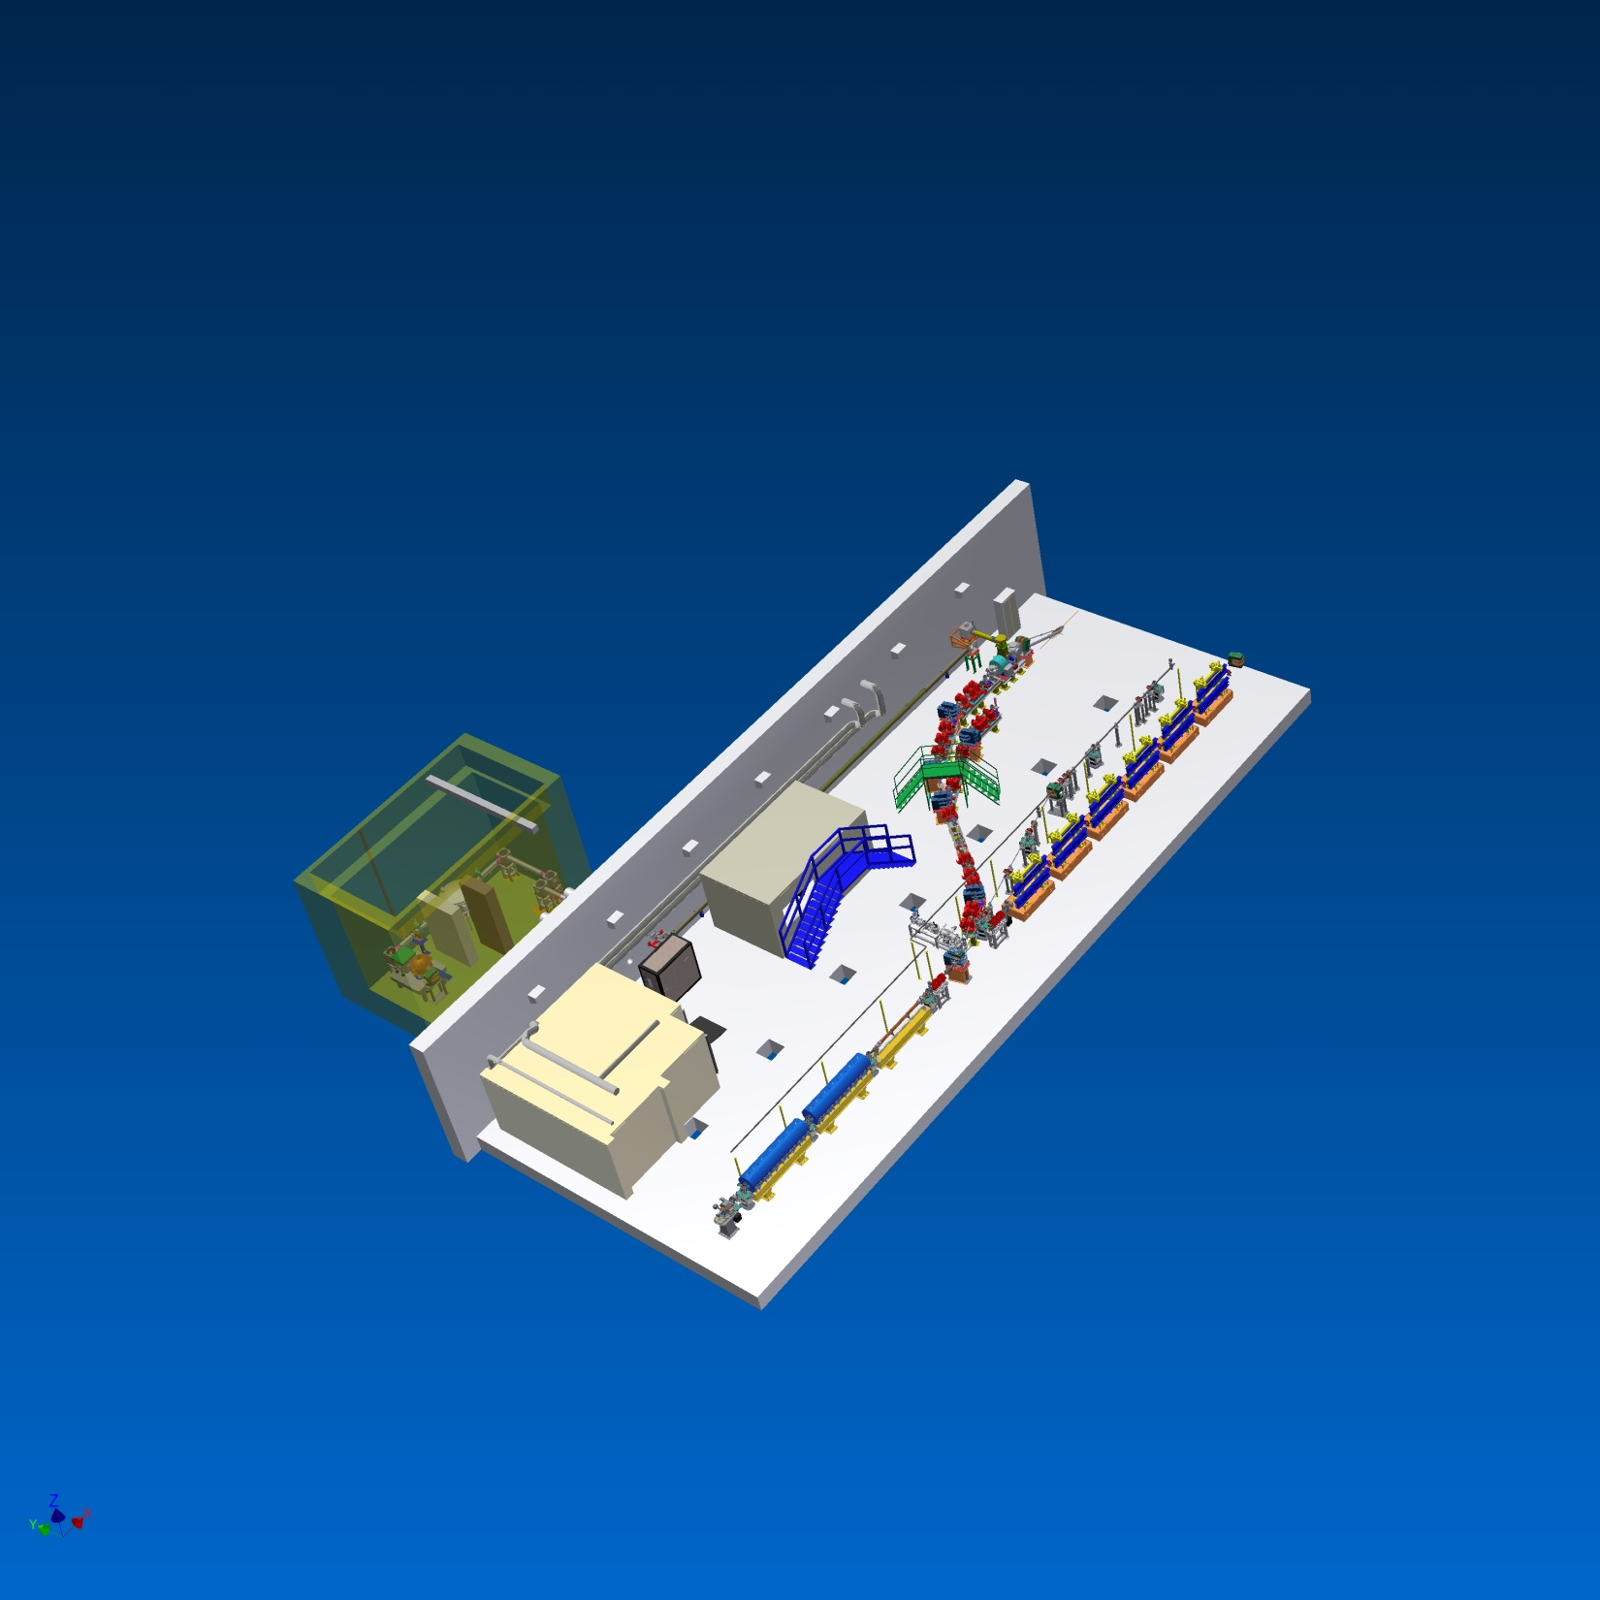
STAR: Criteri di realizzazione
Criteri di technical design adottati per STAR: componenti state-of-the-art per la macchina reperibili presso fornitori industriali, il più possible simili a quelli di SPARC, permettendo a LNF di replicare facilmente a STAR il suo expertise consolidato (major upgrade: 100 Hz rep rate vs. 10 Hz)
First Italian ICS @ SPARC
X
Progetti DA: STAR A.Ghigo Frascati 15 Febbraio 2021

Slide 5
Partecipazione dell’INFN a STAR-1
L’attuazione del contratto INFN/CNISM è stata organizzata tramite una sigla conto/terzi con 3 unità INFN partecipanti (Milano, LNF e gruppo collegato di Cosenza). L.S. resp. naz., Andrea Ghigo - LNF (A. Esposito fino al 2017) e Alessandro Papa (C. Pace fino al 2016) - Cosenza i responsabili locali.
I fondi INFN ricevuti dal CNISM (1.4 M€) con pagamento di 7 fatture in 3 anni sono stati utilizzati come segue:
- 800 k€ per assegni/contratti
- 280 k€ per spese funzionamento
- 70 k€ per hardware installato su STAR
- 250 k€ IVA recuperate come overheads
Contratti con fondi STAR-1 a Bisesto, Catuscelli, DiRaddo, Borgese,
Beltrano, Solano….
Progetti DA: STAR A.Ghigo Frascati 15 Febbraio 2021

Slide 6
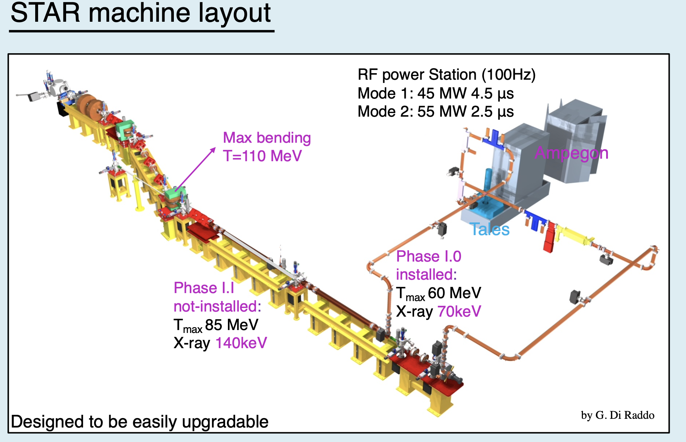
STAR – 1: Layout
- evolutionary approach

Slide 7
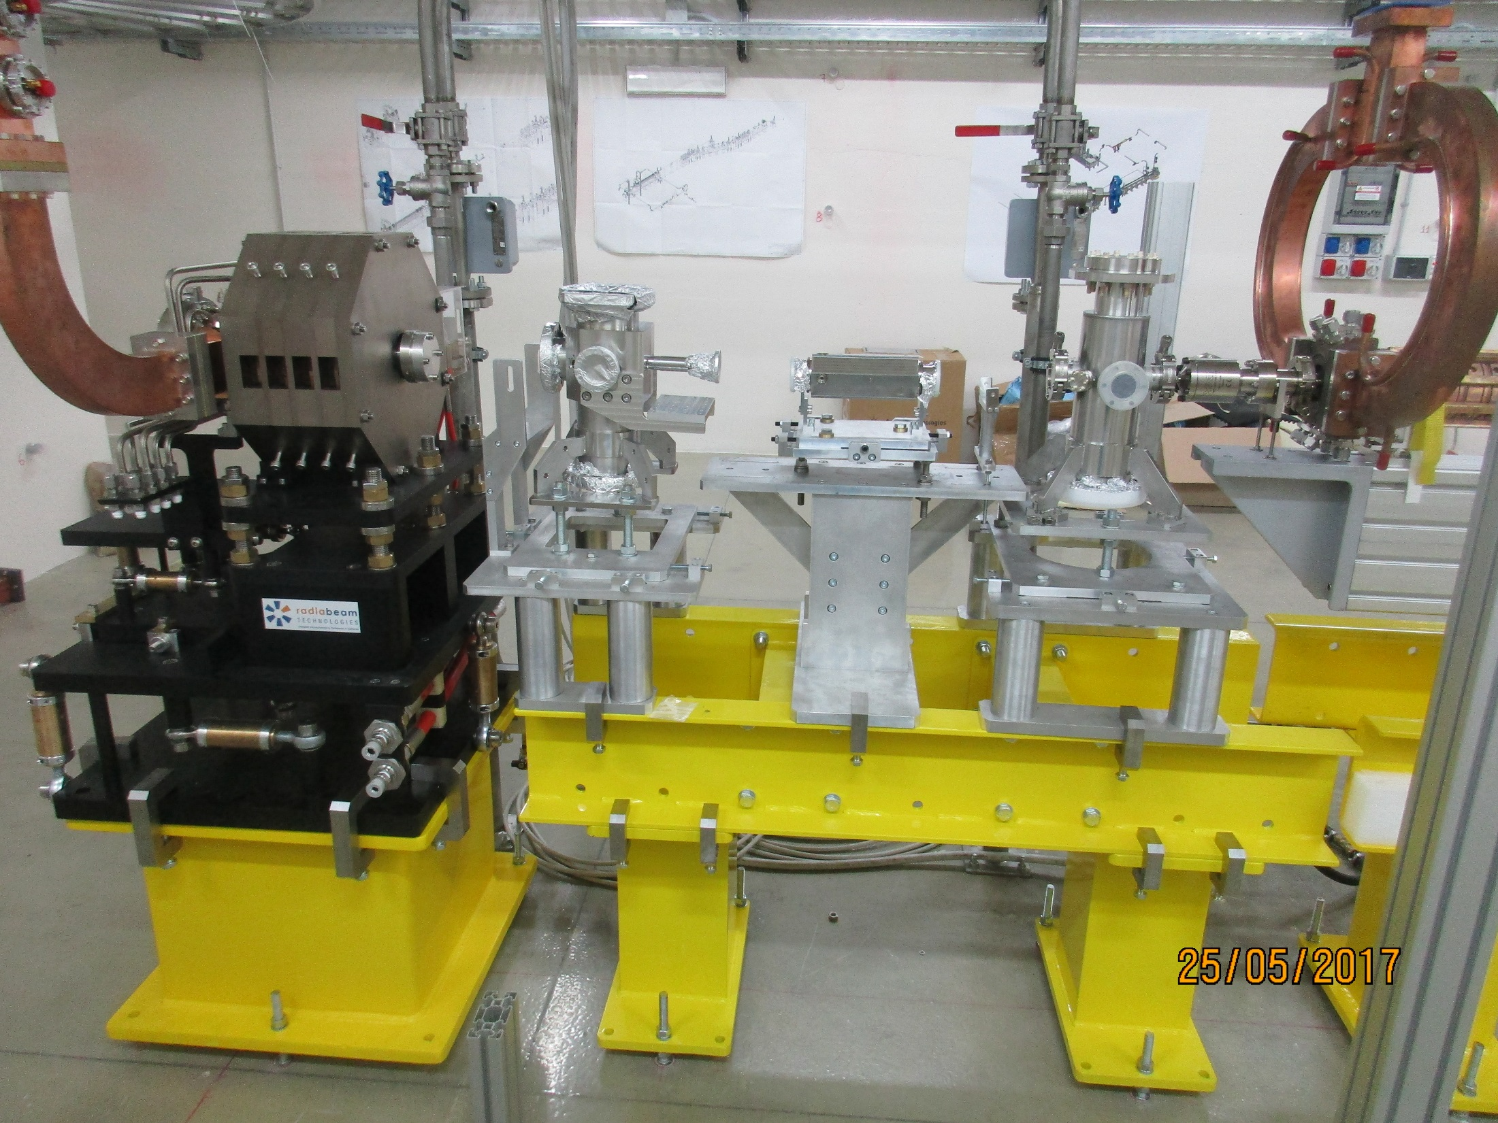
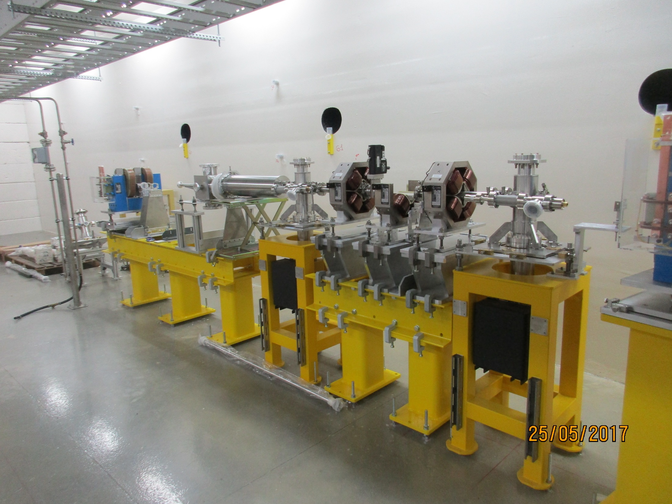
STAR – 1: Installazione
Oltre alla consulenza tecnica lNFN (LNF DA) ha partecipato attivamente all’installazione della macchina
Cessato il contratto INFN-CNISM, l’INFN (in particolare la Divisione Acceleratori di LNF) ha continuato con fondi propri l’installazione e i tests a Cosenza
Progetti DA: STAR A.Ghigo Frascati 15 Febbraio 2021

Slide 8
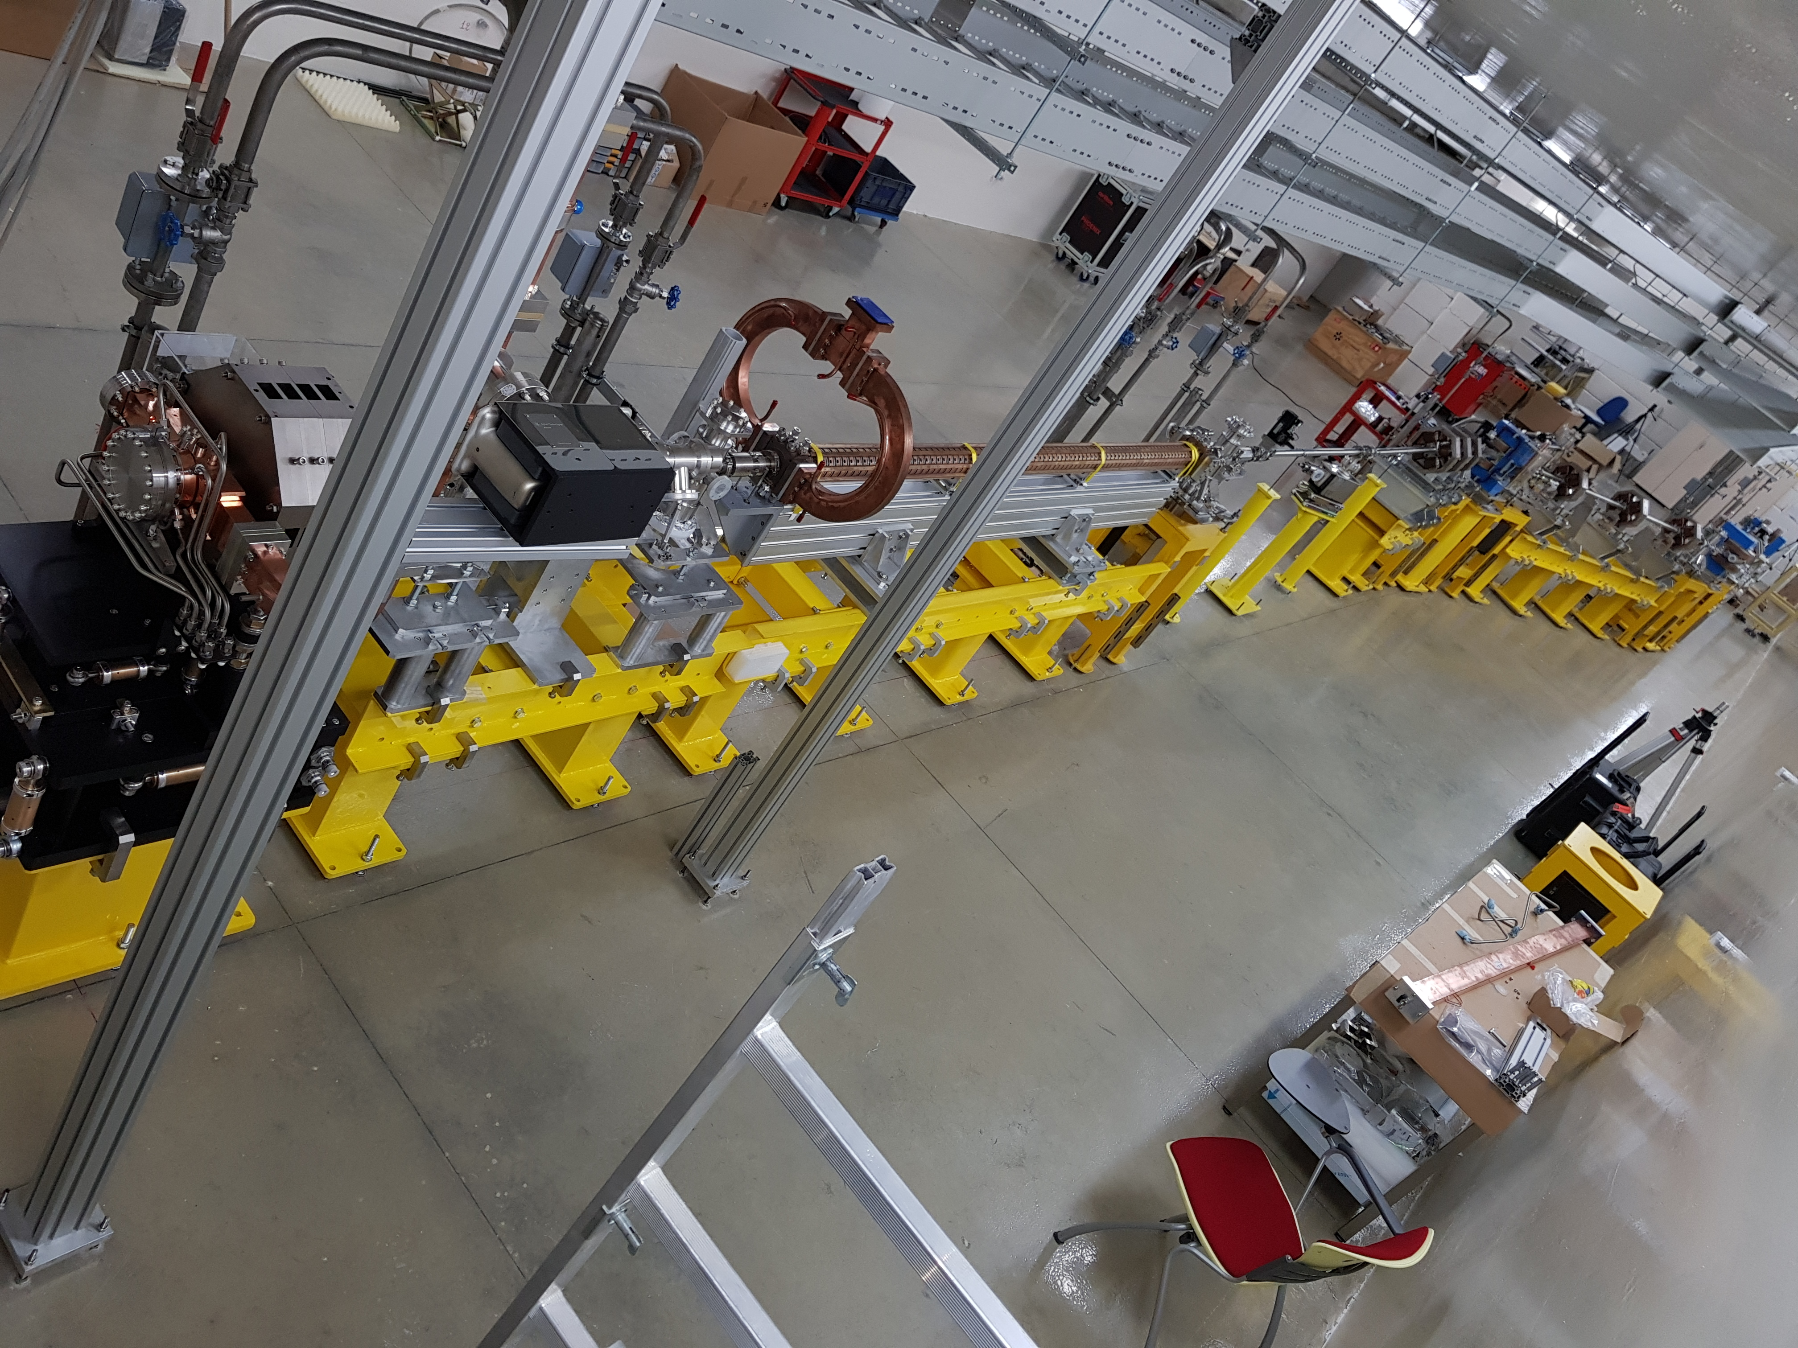
STAR – 1: Installazione
Situazione ferma al 2017
missing cables,
cooling pipes ☹
Progetti DA: STAR A.Ghigo Frascati 15 Febbraio 2021

Slide 9
Partecipazione ad un secondo PON: STAR-2 (Tot:17M€)
L. Serafini, A. Ghigo,
maggio 2018, inserita in
Proposal PON-2

Slide 10
INFN – Internal Budget for STAR-2 Contract
Stima dei costi vivi della strumentazione da acquistare per realizzare l’upgrade di STAR secondo il contratto “STAR HE Linac”, che ammonta a 5.5 Meuro + IVA. Gli importi sono al netto di IVA, in keuro. Si include anche il costo previsto per il completamento di STAR-1.
A parte è indicato il costo del man power dedicato (cui vanno aggiunti circa 2.5/3 FTE interni per 3 anni) e spese di funzionamento.
Progetti DA: STAR A.Ghigo Frascati 15 Febbraio 2021

Slide 11
INFN – OFFERTA TECNICA per HE-LINAC STAR-2
Questo documento è organizzato come segue:
Il know-how dell’INFN nelle sorgenti I.C.S. (Inverse Compton Scattering)
Il Progetto realizzato dall’INFN per STAR-1
Proposta di configurazione per il linac di STAR-2 con due linee di fascio LE-Line e HE-Line
Valutazione preliminare delle prestazioni attese del fascio di elettroni in STAR-2, e dei fasci di fotoni X corrispondenti ai parametri nominali del laser di interazione
Note sul timing, sincronizzazione, diagnostica di fascio, computer control e radio-protezione
Schedula temporale

Slide 12
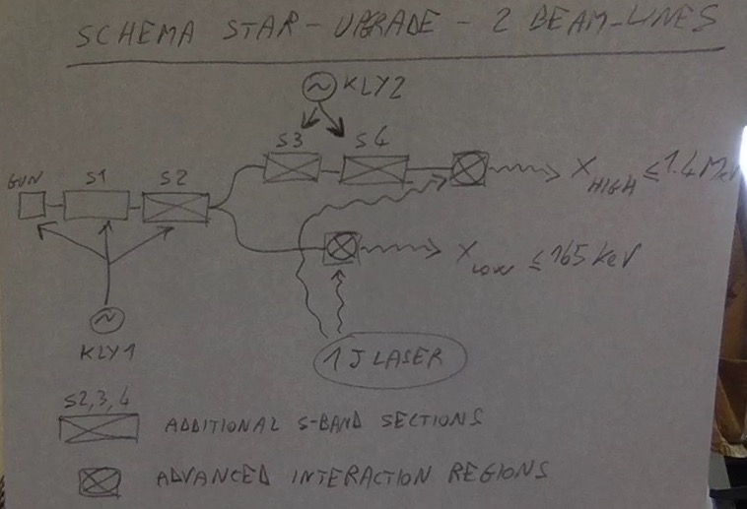

Range dinamico energia dei raggi X, STAR-1 e STAR-2
$$E_{X}=4γ^{2}hν_{Las} γ=1+{T_{e}}/{m_{e}c^{2}}$$
STAR : $hν_{Las}$=1.2 eV (Yb:Yag laser)
STAR-1 $T_{e}≤65 MeV ⟹E_{X}≤80 keV$
STAR-2 $T_{e}≤150 MeV ⟹E_{X}≤350 keV$
L.S., maggio 2018,
STAR-2 straw-man lay-out
Progetti DA: STAR A.Ghigo Frascati 15 Febbraio 2021

Slide 13
Budget STAR- 2
Sorgente RF (copia della attuale) | 1010.
2 sezioni acceleranti (banda S, 2.3 m) | 260.
RF network addizionale | 310.
Magnets + power supplies | 410.
Beam pipes - Vacuum – Stands - Dump | 280.
Beam Diagnostics | 280.
Interaction Chamber | 180.
Computer Control | 200.
Consumables | 100.
STAR-1 (strumentazione mancante + manut. straordinaria impianti) | 420.
TOTALE Strumentazione da acquistare (gare/ordini a ditte esterne) | 3450.
Contratti dedicati al progetto (2x36 mesi) | 300.
Assegni dedicati al progetto (2x36 mesi) | 180.
Missioni x 3 anni | 180.
TOTALE | 4110.

Slide 14
STAR-2 Layout
0
 | HE-linac | LE-linac
Intervallo di energia | 40 – 150 MeV | 23 – 65 MeV
Rateo di ripetizione | 100 Hz
Intervallo di carica dei pacchetto di elettroni | 100 - 500 pC (bf: 2000 pC)
Emittanza normalizzata (x,y) | 2.0 mm-mrad (bf: 1 mm-mrad)
Fluttuazione energia elettroni | 0.5% (bf: 0.2%)
Lunghezza pacchetto di elettroni | ≤ 5 ps rms
Dimesione pacchetti di elettroni al punto di interazione | 40 um (bf: 20 um)
Progetti DA: STAR A.Ghigo Frascati 15 Febbraio 2021

Slide 16
STAR-2 to do list
In tre mesi dalla firma del contratto dobbiamo consegnare un advanced Conceptual design report per fatturare l’anticipo
Prima possibile scrivere le specifiche tecniche per le tre gare più grosse power RF, sezioni acceleranti e magneti con alimentatori
In sei mesi dalla firma del contratto far uscire gli ordini delle componenti (molte uguali a STAR-1)
In un anno dalla firma del contratto far uscire ordini per camera da vuoto e supporteria
Progetti DA: STAR A.Ghigo Frascati 15 Febbraio 2021

